Slide 1
动态子图匹配
陈乐偲 19307130195
袁鑫凤 19307110525
张冀 19300180021

Slide 2
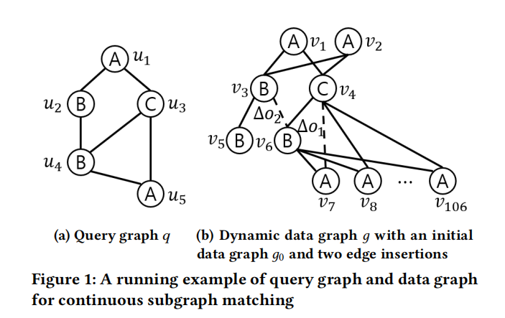
问题定义
动态版本的子图同构/子图匹配问题
查询图固定，数据图动态演化
要求算法每次报告解的变化

Slide 3
问题定义
算法需要兼容四个基本操作，
要求对于每种操作都尽可能利用上一时刻的结果
加边/减边
加点/减点
Remark: 减点可以看作减去该点的所有边，再减去孤立点，所以加点/减点可以看作对孤立点的加减操作，

Slide 4
朴素算法
Observation: 不管是加边/减边，变化的解，必须包含更新的边
因此可以从更新位置开始搜索，解必须包含更新的边

Slide 5
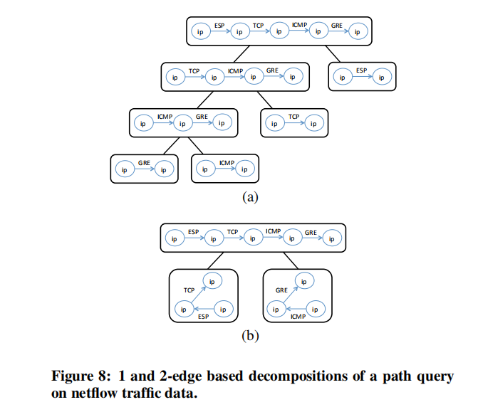
相关工作：SJ-Tree
Subgraph-Join Tree[1]
将查询图拆分为子图，储存子图的匹配结果，最终整个查询图的匹配结果为子图的结果的Join
关键点在于如何拆分，基于Worst-case optimal join [2]
[1] EDBT15. Choudhury S, Holder L, Chin G. A Selectivity based approach to Continuous Pattern Detection in Streaming Graphs.
[2] PODS 12. A Worst-case optimal join algorithms

Slide 6
相关工作：TurboFlux[2]
将查询图构建为生成树[1]
对于数据图与查询图的候选，储存如下三种状态
NULL <-> 隐状态(存在路径匹配) <-> 显状态(存在子树匹配）
动态维护上述三种状态的转移，最终子需要在显状态中搜索答案
[1] SIGMOD13. Turbo iso: towards fast and robust subgraph isomorphism search in large graph databases
[2] SIGMOD18. TurboFlux: A Fast Continuous Subgraph Matching System for Streaming Graph

Slide 7
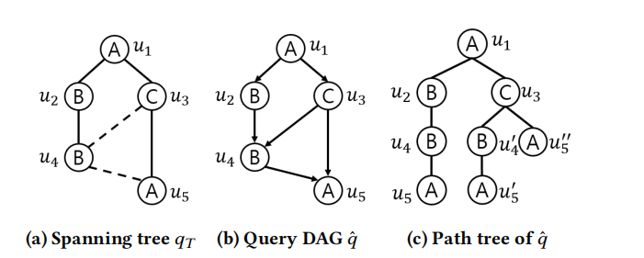
相关工作：SymBi
将TurboFlux本质上记录了树结构Filter/Refine的“痕迹”
SymBi[1]在查询图构建的DAG上进行正向和逆向Filter操作
动态维护Filter的状态
[1] Symmetric Continuous Subgraph Matching with Bidirectional Dynamic Programming

Slide 8
评价
SJ-Tree算法：存储空间过大，join过程复杂，时间较快
TurboFlux和SymBi：存储信息较少，filter信息不足，后续搜索时间较长

Slide 9
基于成功集的更新算法
构建成功集及其匹配：
1、对于一个Query Graph上的n个点，给这些点定一个序
2、前i个点构建的子图构成第 “i点成功集”
3、首先搜索所有“1点成功集”的所有匹配，然后依次在“i-1点成功集”的匹配中搜索其能不能成为“i点成功集”的匹配，如成功，就将该匹配增加一个点，并且将其从“i-1点成功集”移入“i点成功集”。
Output：
n个set，第i个set里存了所有的“i点成功集”的匹配
“n点成功集”即为整个Query graph的所有匹配

Slide 10
基于成功集的更新算法
更新成功集及其匹配：
1、加一个孤立点或者减一个孤立点只会改变“1点成功集”
2、对于加边的情况，涉及到点A,B，遍历所有的成功集的匹配，找到所有仅包含A,B中一个点的匹配，然后搜索加的这一条边能否使该“i点成功集”的匹配成长为“j点成功集”的匹配（j>i）
3、对于减边的情况，涉及到点A,B，遍历所有的成功集的匹配，找到所有同时包含A,B的匹配，然后检查减的这一条边会不会使该“i点成功集”的匹配回溯为“j点成功集”的匹配（j<i）

Slide 11
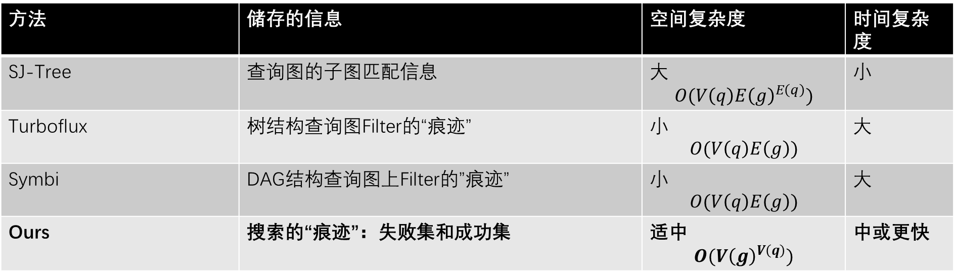
相关工作的对比
方法 | 储存的信息 | 空间复杂度 | 时间复杂度
SJ-Tree | 查询图的子图匹配信息 | 大 $$O(V\left(q\right)E{\left(g\right)}^{E\left(q\right)})$$ | 小
Turboflux | 树结构查询图Filter的“痕迹” | 小 $$O(V\left(q\right)E\left(g\right))$$ | 大
Symbi | DAG结构查询图上Filter的”痕迹” | 小 $$O(V\left(q\right)E\left(g\right))$$ | 大
Ours | 搜索的“痕迹”：失败集和成功集 | 适中 $$O(V{\left(g\right)}^{V\left(q\right)})$$ | 中或更快
成功集：搜索距离成功较近，下一次搜索可以直接从这些结点开始，避免从零开始进行搜索
失败集：记录失败的原因，如果搜索没有解决该原因，搜索一定是无效搜索，可以提前终止该搜索

Slide 12
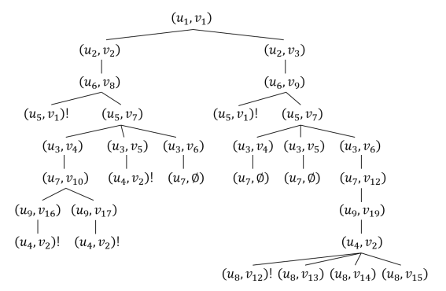
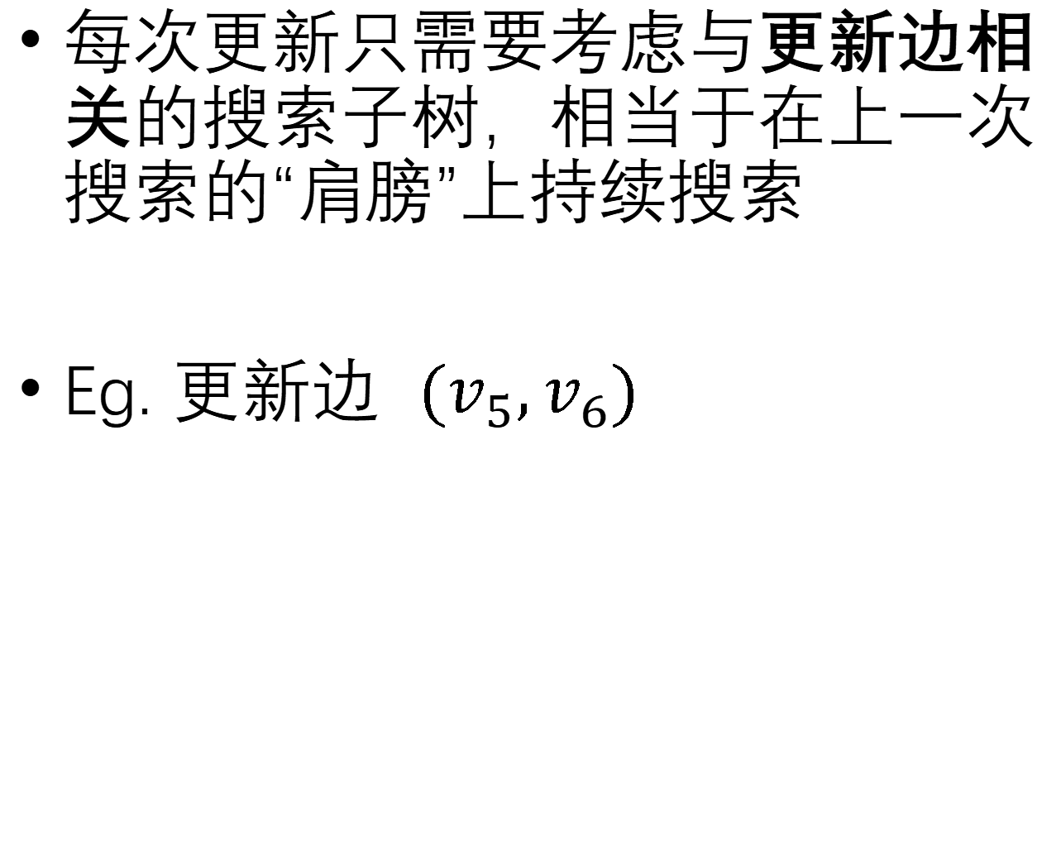
成功集的实现：搜索树
每次更新只需要考虑与更新边相关的搜索子树，相当于在上一次搜索的“肩膀”上持续搜索
Eg. 更新边 $(v_{5},v_{6})$

Slide 13
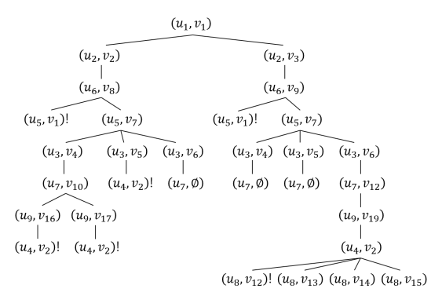
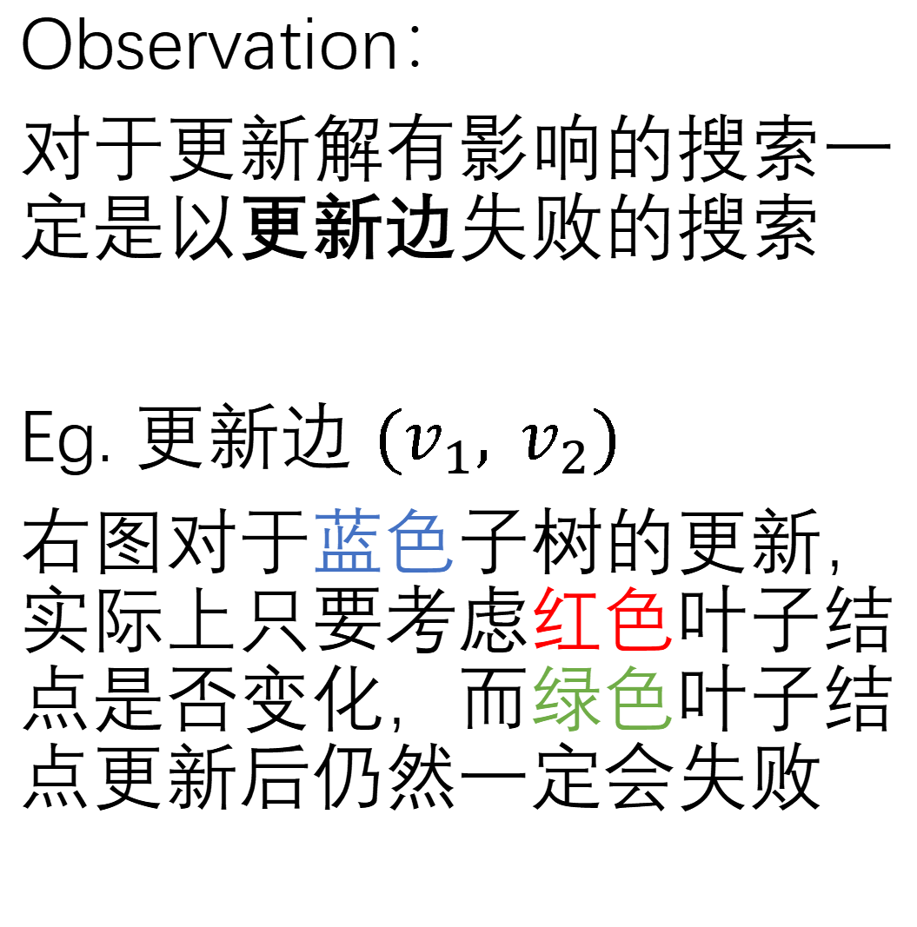
Pruning
Observation：
对于更新解有影响的搜索一定是以更新边失败的搜索
Eg. 更新边 ${(v}_{1}, v_{2})$
右图对于蓝色子树的更新，实际上只要考虑红色叶子结点是否变化，而绿色叶子结点更新后仍然一定会失败

Slide 14
成功集
加边：成功集的级数增加，最大级数为更新的结果
加点：在新的点的候选位置拓展新的搜索树，
减边：成功集的级数减少，最大级数的成功集的降低为更新结果
减点：先减去该点的所有边，之后搜索树一定不包含该结点

Slide 15
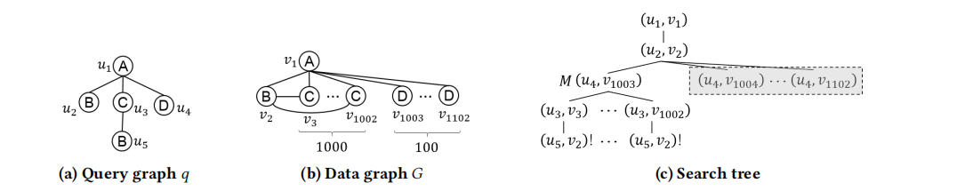

失败集
利用之前的失败指导后续的搜索
失败等价于搜索时出现了冲突，本质上相当于记录查询图中不冲突的结点
Eg. $u_{5},u_{4} 完全$没有冲突关系，因此$u_{5}$导致的失败是$u_{4}$无法解决的

Slide 16
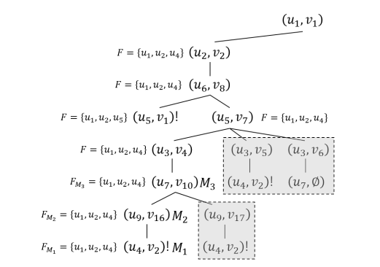
失败集的实现：跳跃式回溯搜素
在失败的叶子结点，将冲突的结点初始化为失败集
回溯的时候，跳跃式在失败集中回溯
跳跃之后的结点吸收新的失败集
[1] SIGMOD19 Efficient Subgraph Matching: Harmonizing Dynamic Programming, Adaptive Matching Order, and Failing Set Together

Slide 17
失败集的动态维护
失败集在搜索树的生成过程中维护
与成功集的维护同理，仅仅需要考虑与更新边相关的失败集

Slide 18
Lazy Search
Motivation：在实际应用需求中，往往需要先及时报告解给用户，再进行后续的维护
维护的内容包括：成功集和失败集
但维护的内容并不一定和当前的解相关，可能在为后续做准备
同时维护正序和倒序的成功集的匹配，快速查询“n点成功集”的匹配的变化，之后offline地维护

Slide 19
Lazy Search: 减边
更新的解一定在级数最高的成功集内
在级数最高的成功集中验证即可
Lazy Tag Technique
报告解后可以不立刻维护成功集和失败集
使用Tag进行记录，后续需要的时候再进行维护

Slide 20
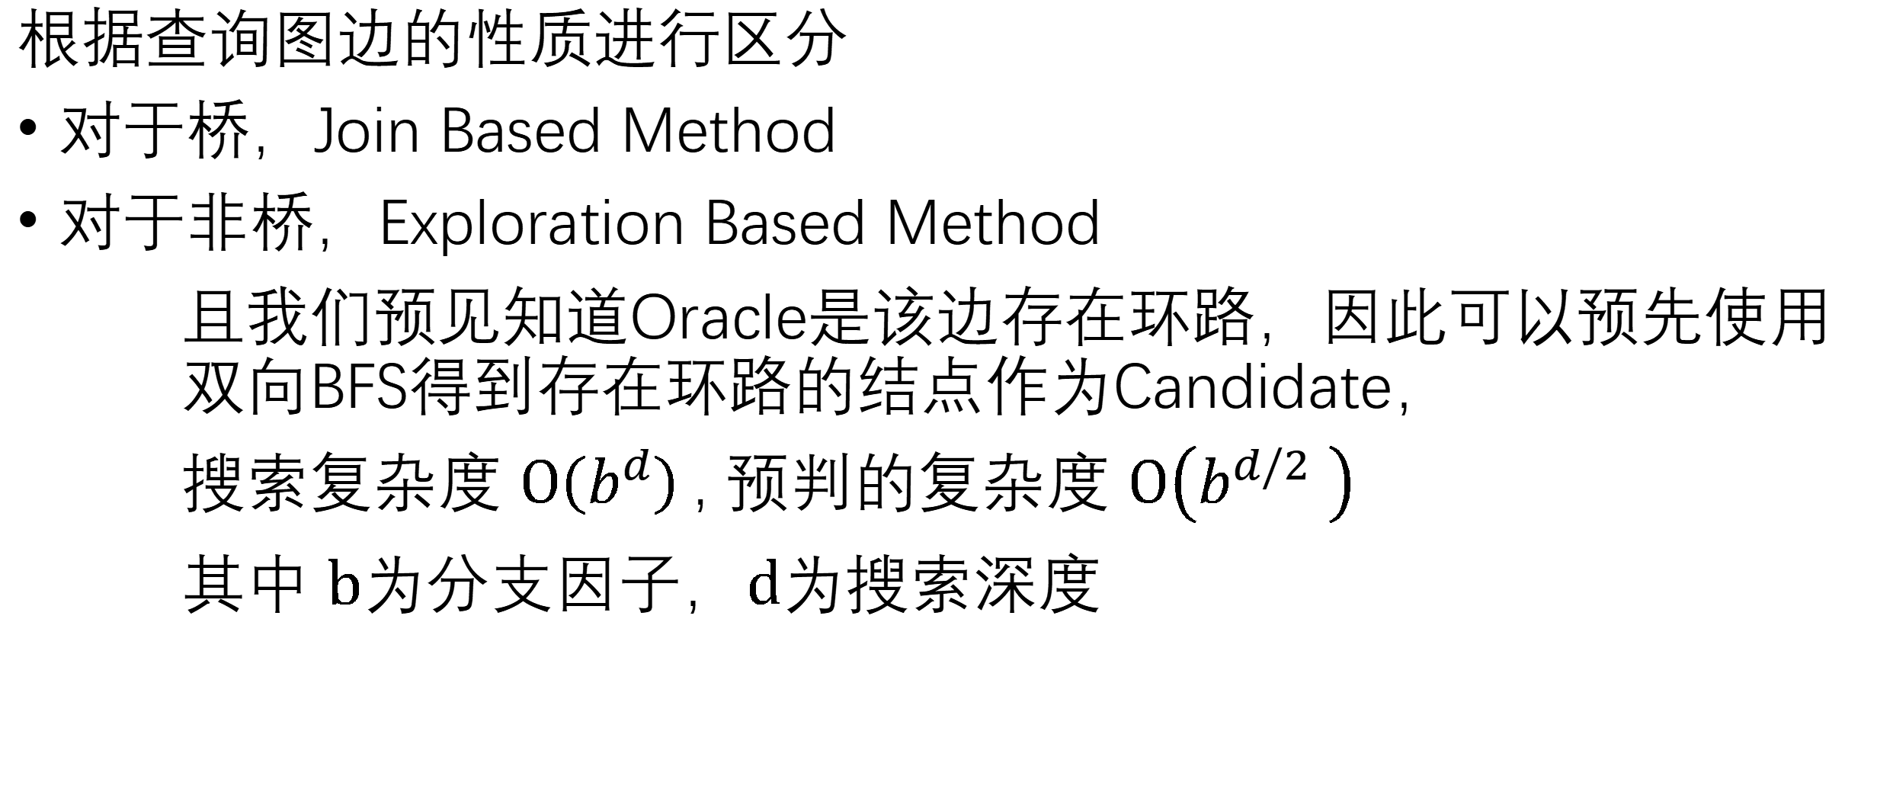
探索：Join 与 Exploration的结合
Join Based | Exploration Based
SJ-Tree | TurboFlux, Symbi, Ours
根据查询图边的性质进行区分
对于桥，Join Based Method
对于非桥，Exploration Based Method
且我们预见知道Oracle是该边存在环路，因此可以预先使用 双向BFS得到存在环路的结点作为Candidate，
搜索复杂度 $O\left(b^{d}\right)$, 预判的复杂度 $O\left(b^{d/2} \right)$
其中 $b$为分支因子，$d$为搜索深度

Slide 21
静态算法的动态拓展(Example 1)
以Gcode为例，利用Cauthy交错定理进行剪枝
动态图问题上应该动态更新特征值的估计

Slide 22
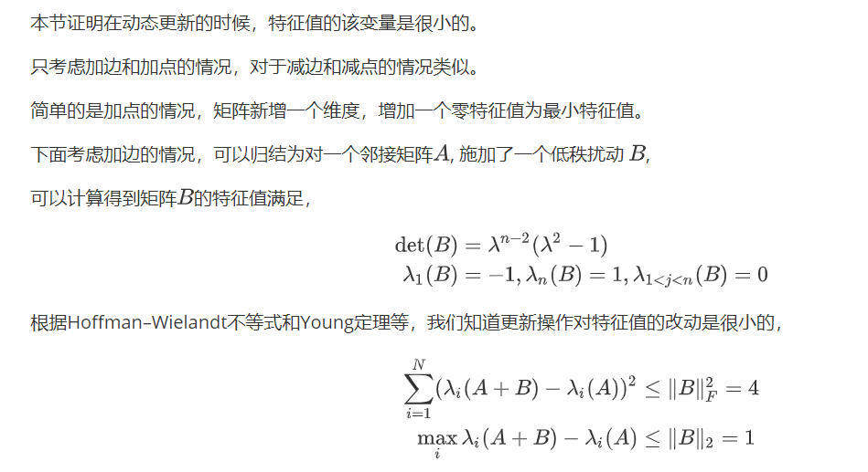
Theorem：动态图特征值改变量

Slide 23
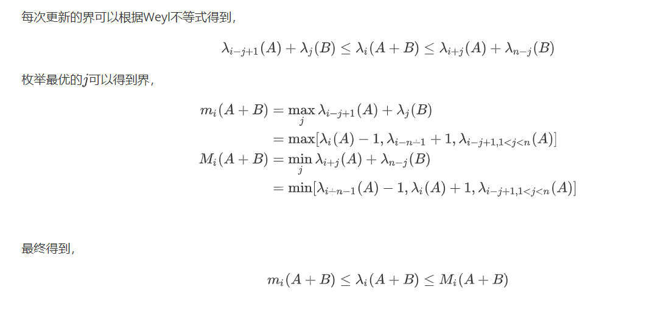
Theorem：动态图的特征值估计

Slide 24
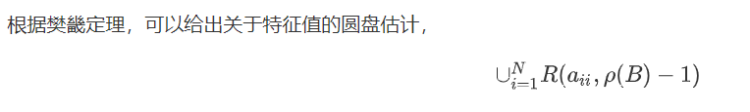
算法的弊端以及改进
置信域：对特征值的累计估计误差
利用非负矩阵的特征值圆盘作为置信域
置信域过低的时候可能需要重新计算

Slide 25
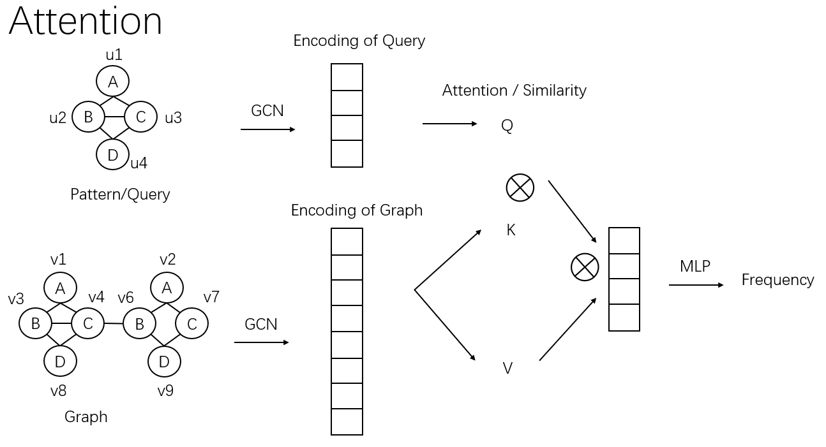
静态算法的动态拓展(Example 2)
Review:
Subgraph Counting的神经网络近似算法
Key：
动态更新GCN的Embedding

Slide 26

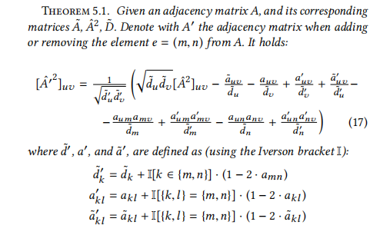
动态更新Embedding
对于双层GCN及其简化模型
根据下面的定理可以在常数级别时间内更新Embedding

Slide 27
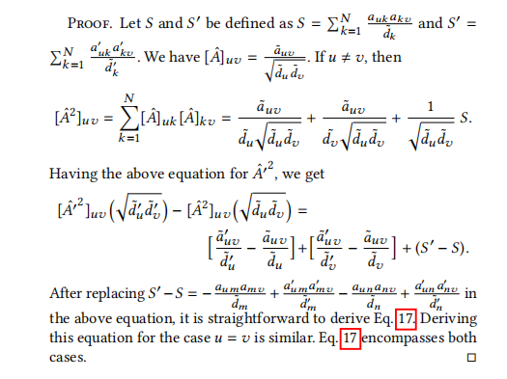
动态更新Embedding: Proof[1]
[1] KDD18: Adversarial Attacks on Neural Networks for Graph Data

Slide 28
Summary
对比分析两大类SOTA算法，基于成功集和失败集提出介于两类算法之间的动态子图同构算法
基于搜索树、跳跃式回溯搜索、Lazy Search等技术详细分析新的算法的实现细节
给出该问题的其他思考方向，包括：
Join 与 Exploration的结合
利用动态更新的特征值拓展Gcode算法
结合动态Embedding拓展基于GCN的Subgraph Counting算法

Slide 29
Thanks for attention!

